Slide 1


Du học hay đi làm công ty? – Nên chọn gì sau khi tốt nghiệp?
TS. Long Hoang Dang
Giảng viên, Học viện Công nghệ Bưu chính Viễn thông
longdh@ptit.edu.vn
https://longhoangdang.github.io/

Slide 2
About me
Bachelor of IT, PTIT, 2019
PhD. in CS, Deakin University. Australia, 2023
Lecturer at Posts and Telecommunications Institute of Technology (PTIT)
NVIDIA University Ambassador
Research interests: Visual and Language Reasoning, Generative AI
Publications: top venues of the field such as AAAI, IJCAI, IEEE Transactions on Multimedia…

Slide 3

Câu chuyện của mình: Kỳ vọng và thực tế
Du học hay đi làm?
Những việc cần chuẩn bị

Slide 4
Câu chuyện của mình

Slide 5

Năm cuối ở Đai học
Du học
Đi làm

Slide 6









Nếu chọn đi làm? – Kì vọng 1 – Làm việc ở Big Tech

Slide 7

Nếu chọn đi làm? – Kì vọng 2 – Được làm dự án thực tế

Slide 8
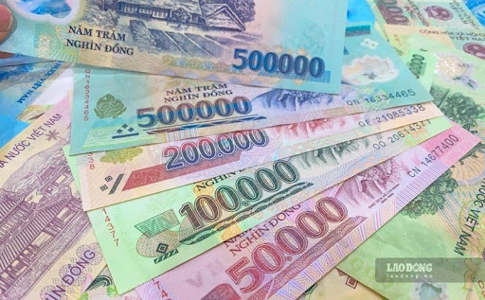
Nếu chọn đi làm? – Kì vọng 3 – Có thu nhập ngay ☺

Slide 9
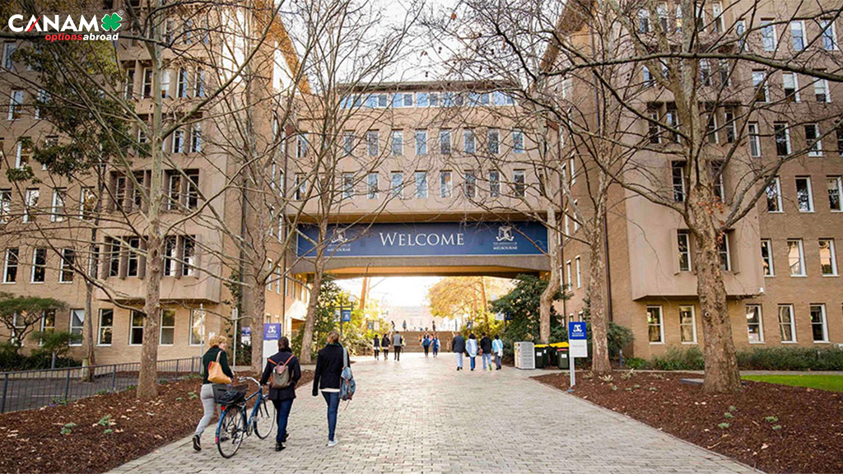
Nếu chọn du học? – Kì vọng 1 – Môi trường học tập mới

Slide 10


Nếu chọn du học? – Kì vọng 2 – Nền văn hóa mới

Slide 11
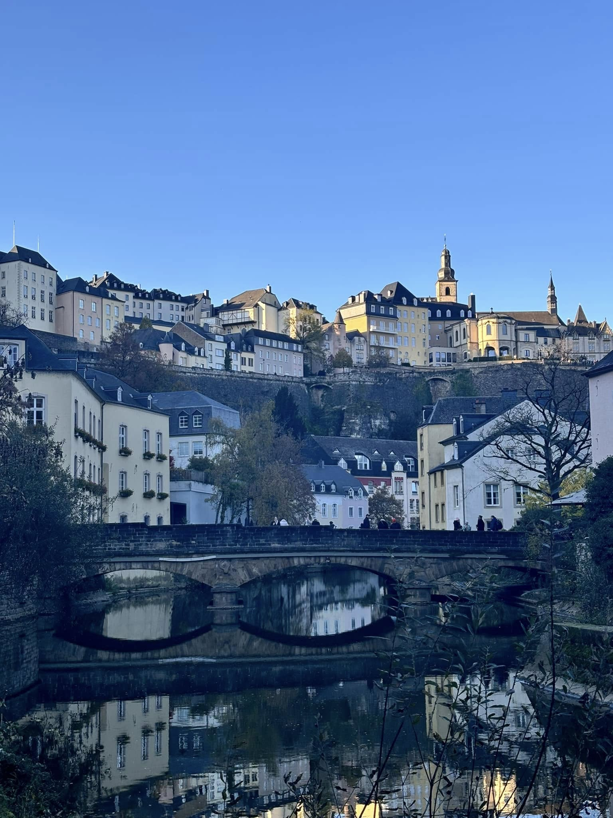




Nếu chọn du học? – Kì vọng 3 – Đi du lịch, YOLO

Slide 12
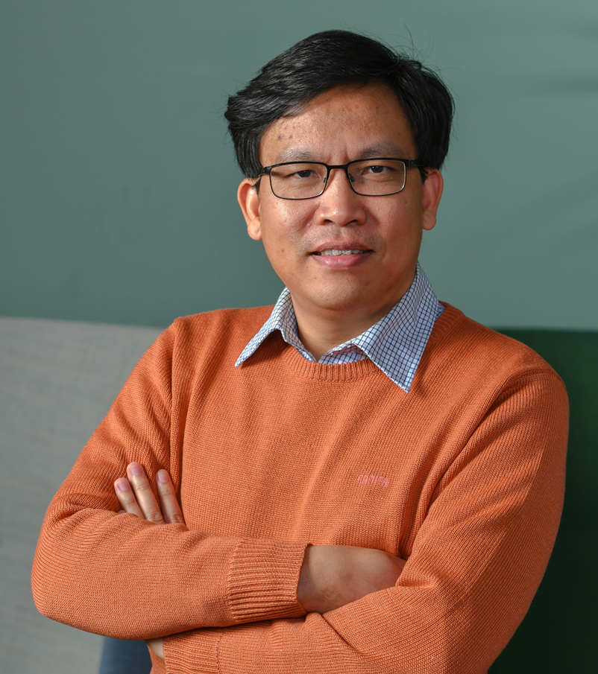

Và mình đã lựa chọn... đi Úc để học PhD
Lý do
T
Thỏa mãn cả 3 kỳ vọng trên
~3 năm để lấy PhD
Lab xịn – top-tier tại Úc về AI
Giáo sư hướng dẫn rất (nhấn mạnh chữ rất nhé!!!) giỏi, tốt bụng, và có tư duy cực kỳ sâu sắc
Th
GS. Truyen Tran

Slide 13

Thiên đường đang chờ đón mình

Slide 14


Thực tế - Áp lực
Notes:
Áp lực từ việc nhu cầu tuyển dụng nhân sự chất lượng cao rất cạnh tranh, ở Mỹ họ có 5 năm làm PhD, vậy với 3 năm ở Úc cũng phải có kết quả tương đương -> mới có job ngon ☺
Học PhD ở lab top-tier -> các nghiên cứu sinh khác có kết quả rất tốt, rất nhiều người 3 năm ó 2-3 A* paper -> peer pressure
Các bạn cùng lab cũng rất tập trung, nỗ lực hết sức -> mình cũng phải cố gắng

Slide 15


Thực tế - Cách ly xã hội
Notes:
Làm PhD để thành công phải có thời gian ngồi nghiễn ngẫm và suy nghĩ, đa số thời gian là ngồi trong phòng 1 mình

Slide 16
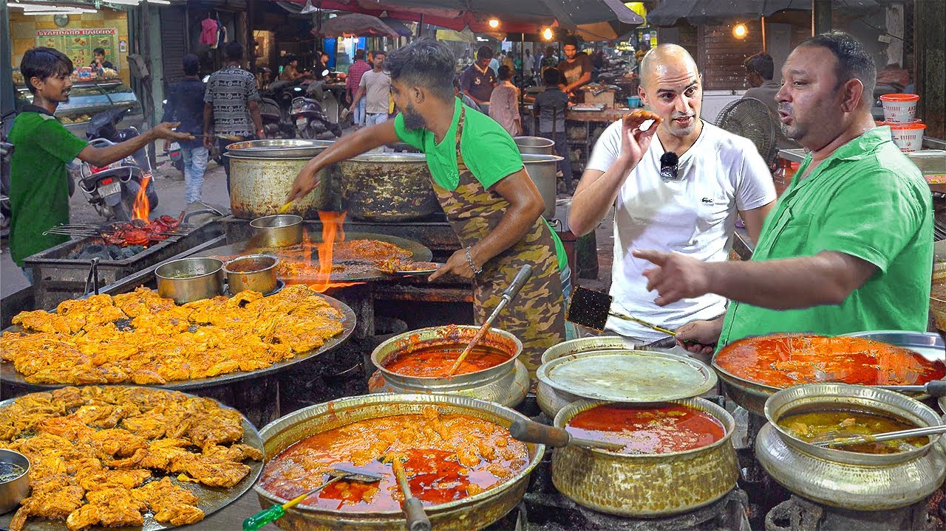

Thực tế - Khác biệt văn hóa
Notes:
Đồ ăn cực dở ☺ Ở cùng với người Ấn độ khác thì mùi không tưởng ☺

Slide 17

Notes:
This task demands a wide range of cognitive capabilities including learning and reasoning about objects and dynamic relations in space-time, in both visual and linguistic domains.

Slide 18

PhD là một thành tựu
Notes:
PhD thật sự là một thành tựu cá nhận, vì khi đạt được thì bản thân đã phải vượt qua rất nhiều khó khăn và áp lực
Tiến sĩ ở cả VN và nươc ngoài vẫn được mọi người tôn trọng ☺

Slide 19
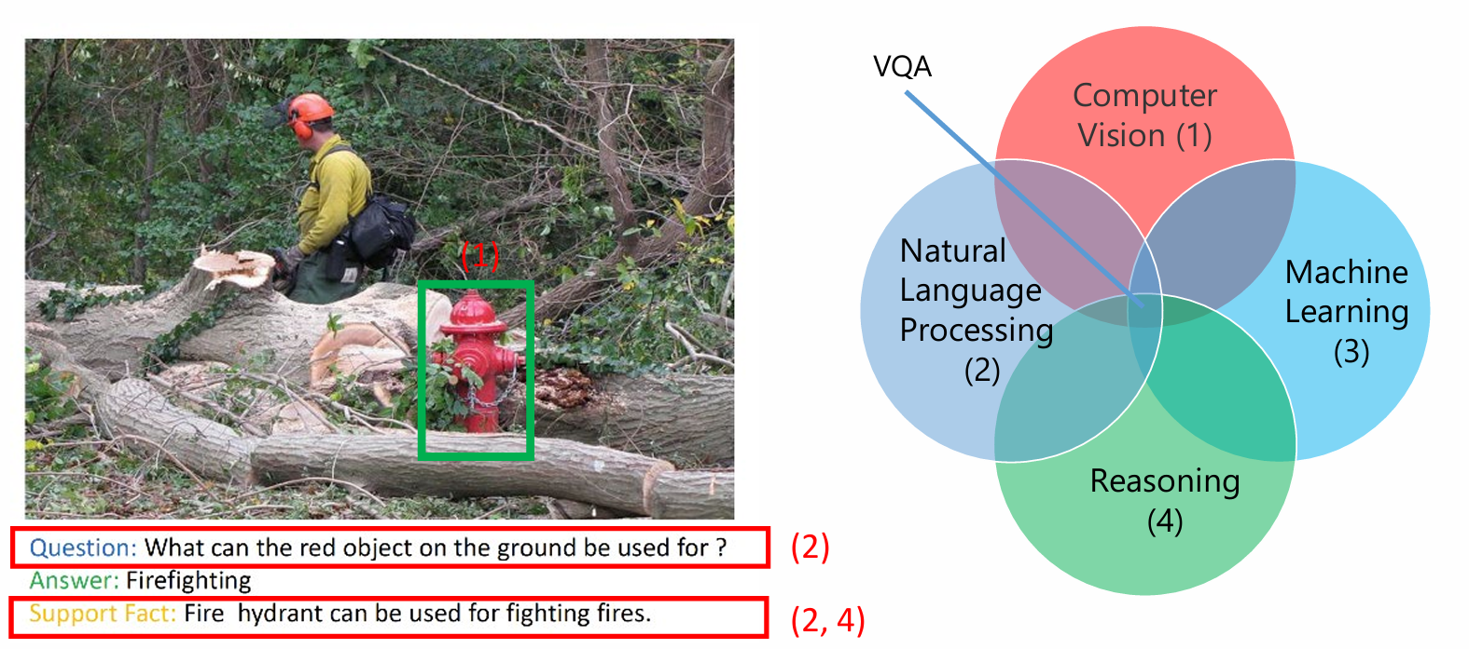
PhD giúp mình được làm những cái mới, cái mình thích
VLM
Notes:
Được làm và nghiên cứu những cái mới và bản thân thực sự thích, ko cần phải làm những yêu cầu có thể chán, ko có nhiều ý nghĩa như ở ngoài công ty

Slide 20
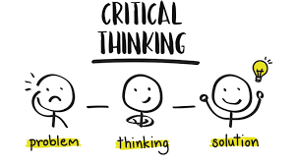
PhD giúp mình trưởng thành
Notes:
PhD có thể giúp mình học được những kĩ năng thực sự quý giá. Ví dụ như học cách suy nghĩ thật sâu sắc, thấu đáo 1 vấn đề nào đó. Có khả năng tư duy và giải quyết vấn đề một cách độc lập

Slide 21

PhD giúp rất nhiều người có sự nghiệp mong muốn
Notes:
Mức đãi ngộ sau khi tốt nghiệp PhD là khá tốt. Không kể bản thân mình ☺ thì tất cả các sinh viên tốt nghiệp ở lab mình sau khi về VN đều có thu nhập trên 9 con số/ tháng (ko kể ở Úc và Mỹ vì đều đó là đương nhiên rồi ☺)

Slide 22

Nếu được chọn lại, tôi vẫn đi học PhD
Notes:
Vậy nên mình hạnh phúc với lựa chọn học PhD của mình

Slide 23
Du học hay đi làm?

Slide 24
Nếu các bạn muốn...
Làm và xây dựng sản phẩm thực tế, có tính ứng dụng cao
Trải nghiệm và hòa mình vào văn hóa công sở
Kiếm tiền ngay !!!!!
Không hứng thú học tiếp nữa ☺

Slide 25

Chọn đi làm ☺

Slide 26
Nếu các bạn muốn...
Được đào tạo bài bản và chuyển sâu hơn về một lĩnh vực
Trải nghiệm môi trường học tập ở nước ngoài
Có thời gian khám phá văn hóa, kết nối bạn bè
Du lịch, đi chơi ☺
...

Slide 27

Chọn đi học Master ☺

Slide 28
Nếu các bạn muốn...
Có thời gian ngồi suy nghĩ, nghiền ngẫm
Học và tìm lời giải cho một vấn đề mới
Nghiên cứu về thứ mà các bạn thích ☺
Dễ có học bổng ☺

Slide 29

Chọn đi học PhD ☺

Slide 30
Cần chuẩn bị gì?

Slide 31


Du học – Ngoại ngữ
Notes:
Nhớ trước khi apply học bổng hoặc vào trường nào đó thì phải thi xong xuôi chứng chỉ ngoại ngữ nhé

Slide 32

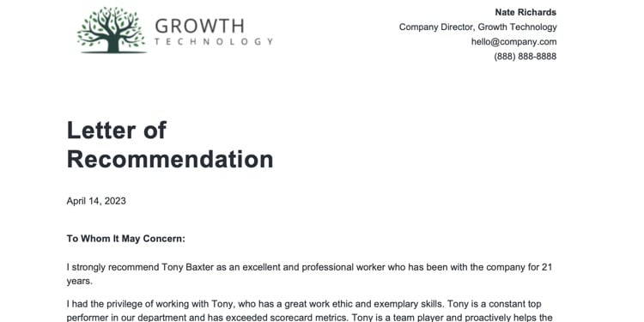
Du học – Kết quả học thuật
Notes:
Kết quả học thuật bao gồm: GPA cao (cố gắng ít nhất loại giỏi nhé)
Có kết quả nghiên cứu khoa học (có paper)
Có thư giới thiệu

Slide 33






Du học - Tài chính
Notes:
Hai nguồn:
học bổng
Tài chính từ gia đình

Slide 34


Đi làm – Ngoại ngữ
Notes:
TOEIC
Và tiếng Anh giao tiếp là đủ

Slide 35
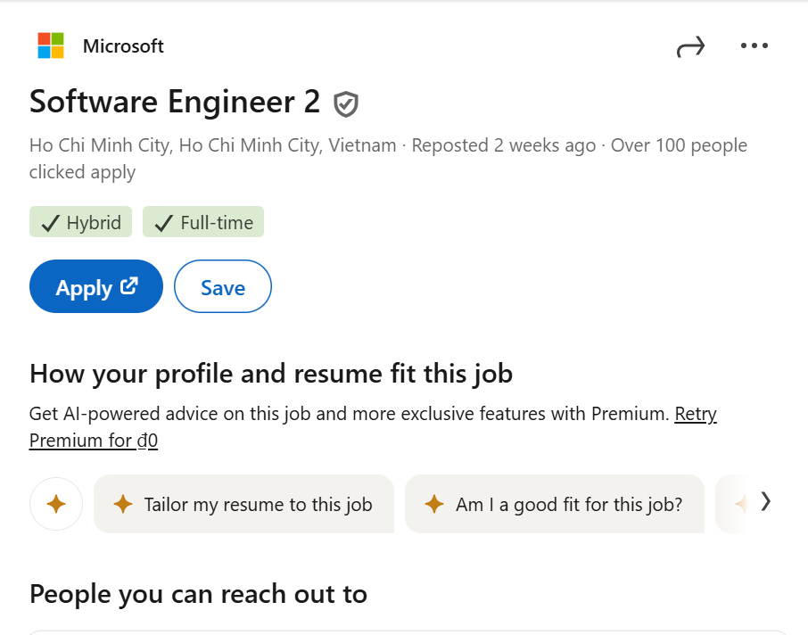

Đi làm – Kết quả học tập và bộ kĩ năng
Notes:
GPA cao
Và kĩ năng phải đủ tốt. Trick: có thể lên LinkedIn tìm kiếm vị trí mà mình mong muốn làm trong tương lai ở các cty lớn. Ví dụ SWE ở Microsoft. Đọc thật kĩ JD xem mình đang thiếu những kĩ năng cần thiết nào -> học hỏi và rèn luyện

Slide 36

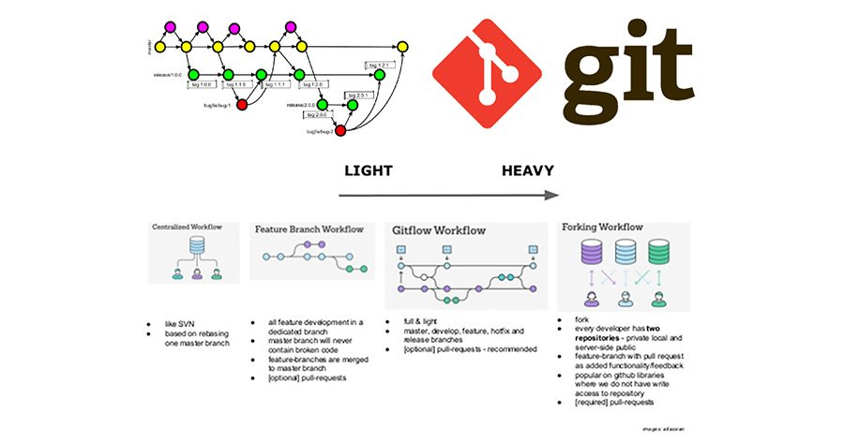
Đi làm – Kinh nghiệm
Notes:
Làm thật nhiều project -> đưa lên git hoặc viết hẳn website cho mỗi dự án hoàn thành
Cố găng tham gia chương trình intern tại các cty phù hợp

Slide 37
THANK YOU FOR LISTENING
Q&A

